Slide 1
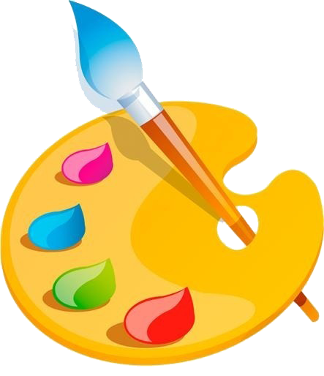


СВЯТО ВЕСНИ
Тема уроку:

Slide 2
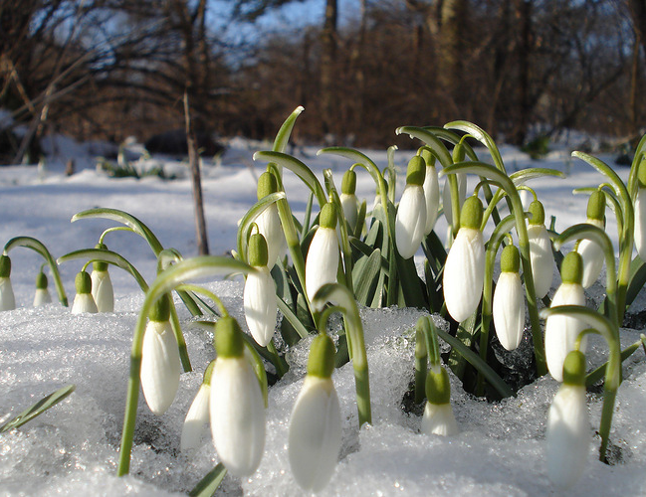
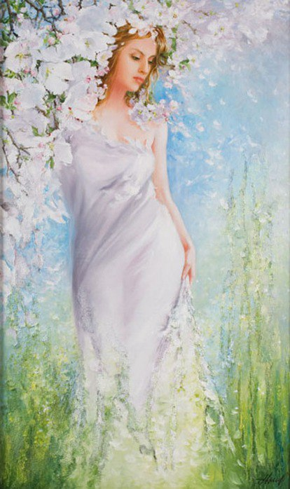
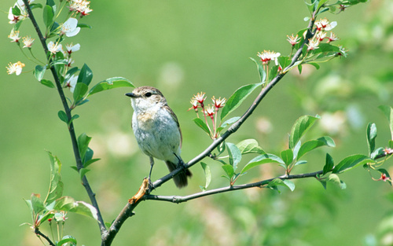

Slide 3
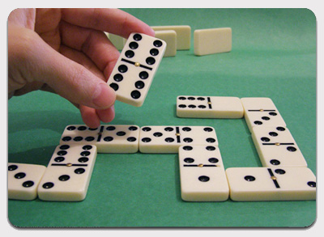
Вправа “Доміно”

Slide 4
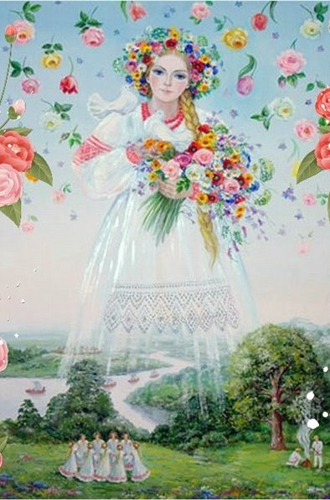
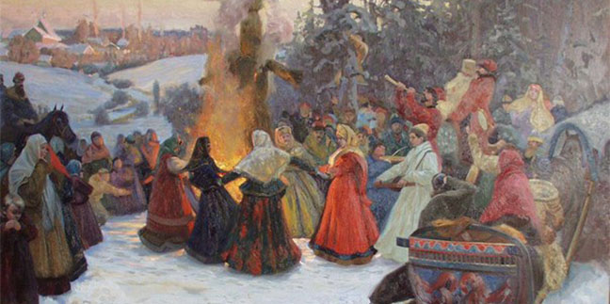

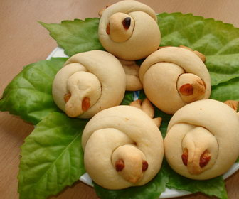
Зустріч весни

Slide 5
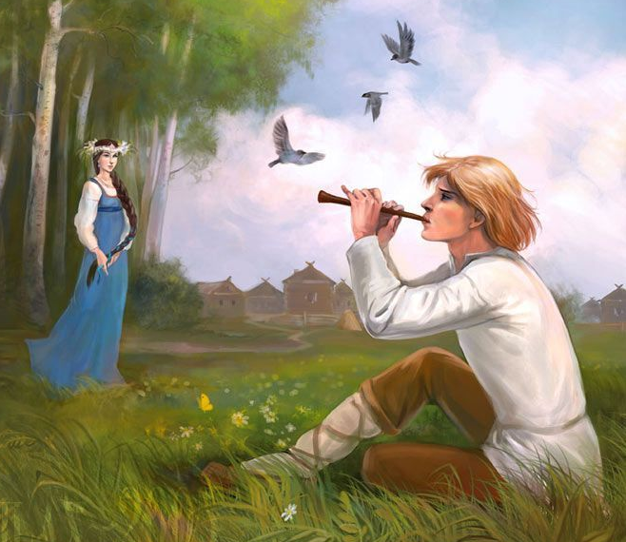

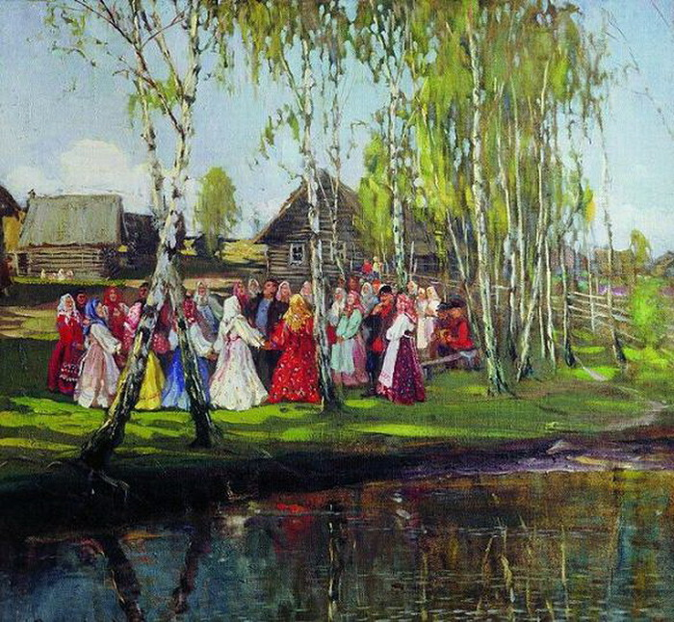

Slide 6

Ягілка, магілка, гаївка гагілка,
галанівка, риндзівка

Slide 7
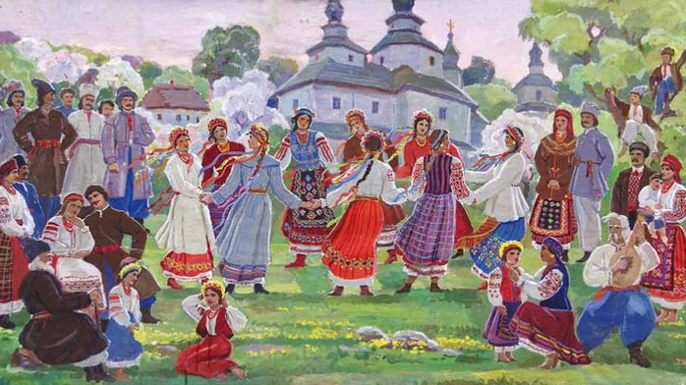
Подоляночка

Slide 8
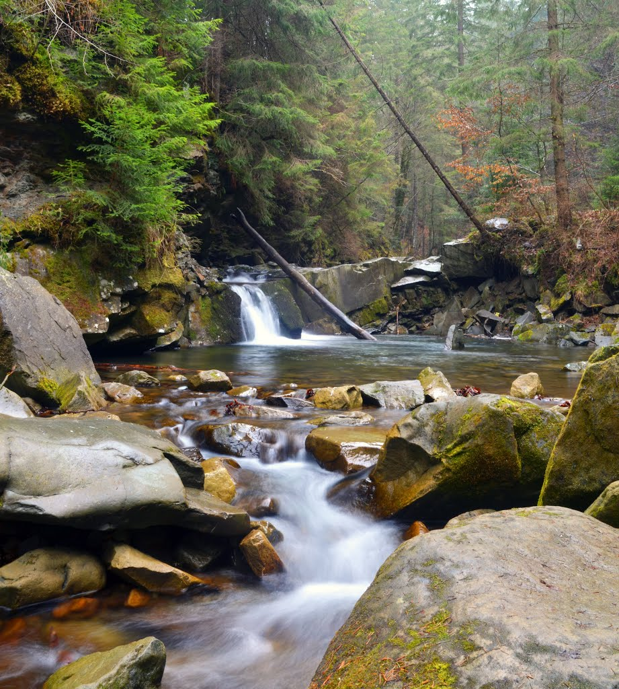
Як побачиш: на картині
Намальована хмарина,
А під нею квітне гай,
Чи вирує водограй,
Чи безмежне море синє,
Чи садок вишневий наш —
Мусиш знати, що картина
Називається ...
(Пейзаж).

Slide 9
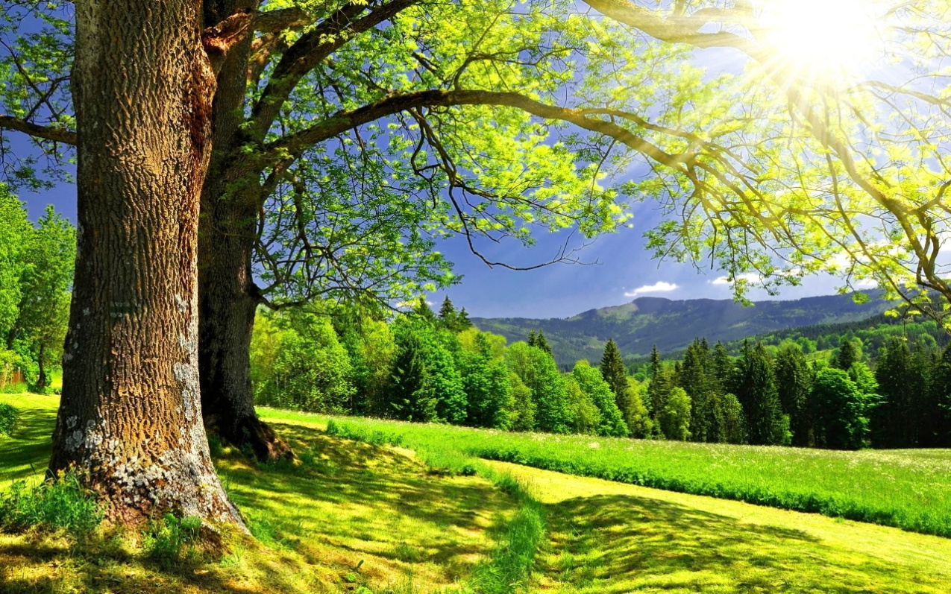
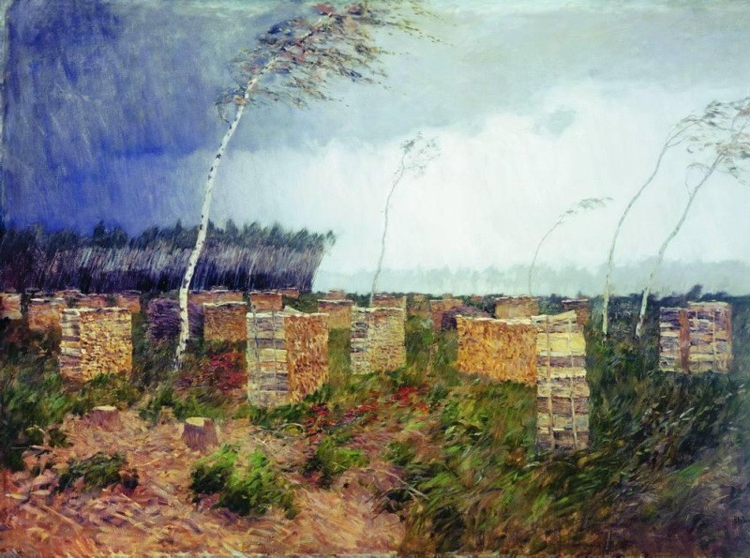
Пейзаж – із франц. місцевість
Статичний
Динамічний

Slide 10
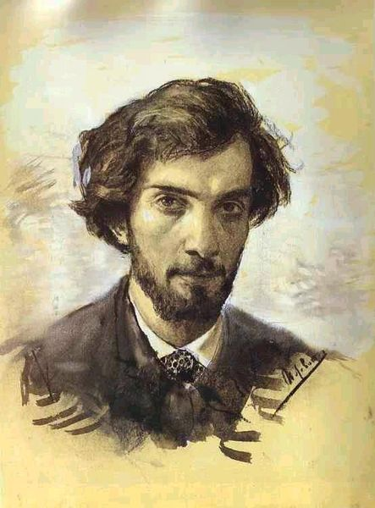

І. І.
Реалістичний пейзаж

Slide 11
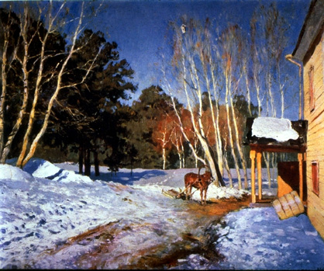
Березень

Slide 12
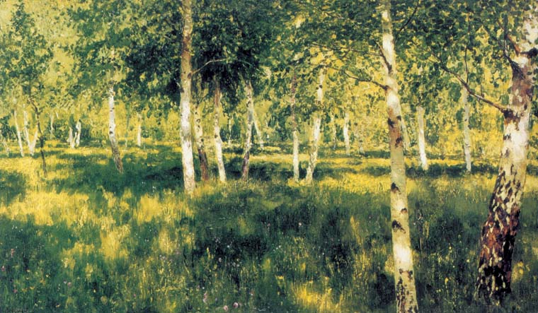
Березовий гай

Slide 13
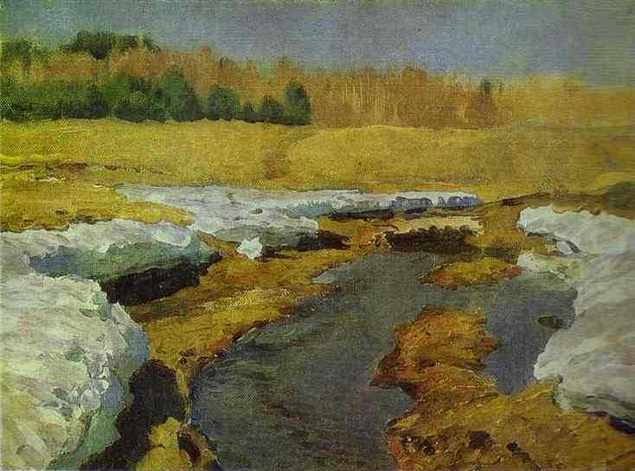
Весна. Останній сніг

Slide 14
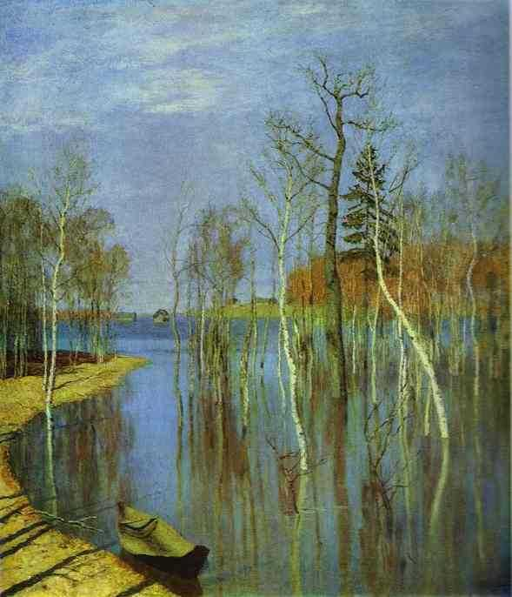
Весна. Велика вода

Slide 15
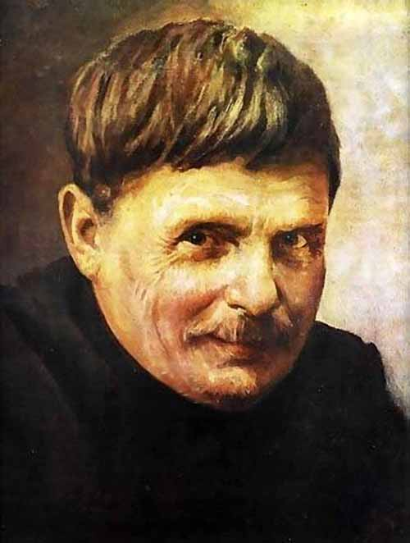
С. І. Васильківський
(1854-1917)

Slide 16
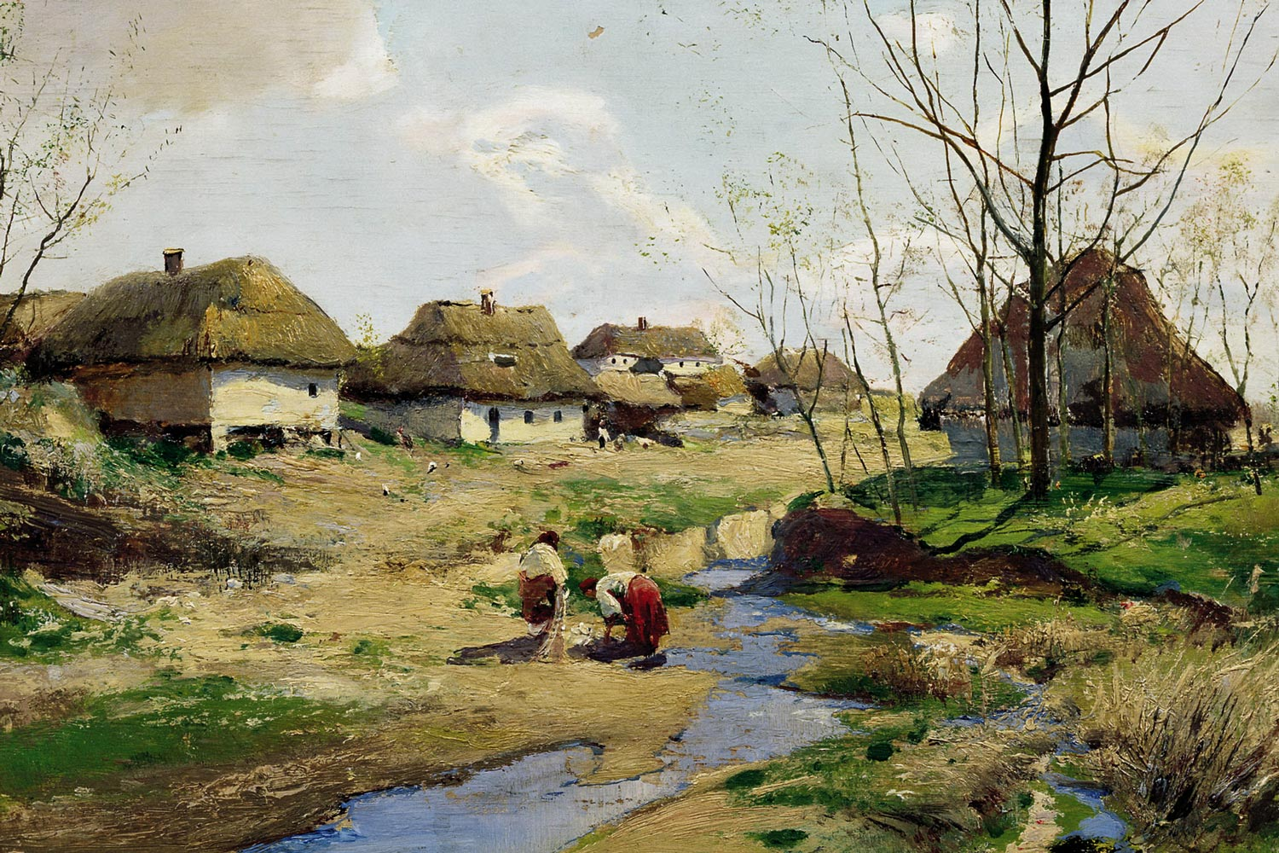
Весна в україні (1883)

Slide 17
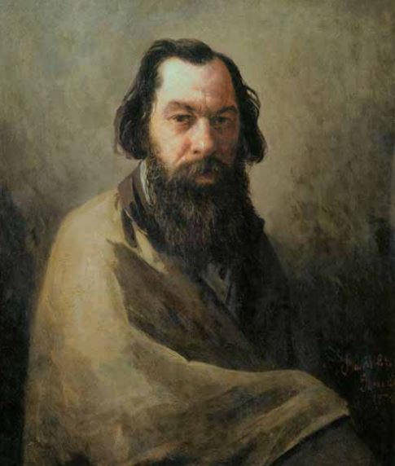
А.К.
Соврасов
(1830-1897)

Slide 18
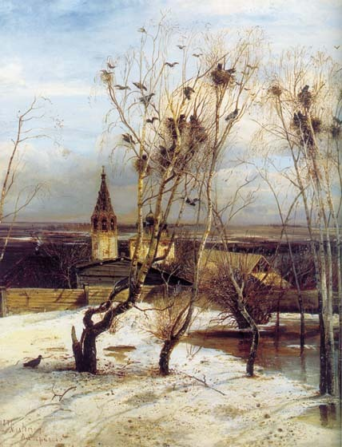
Граки прилетіли

Slide 19
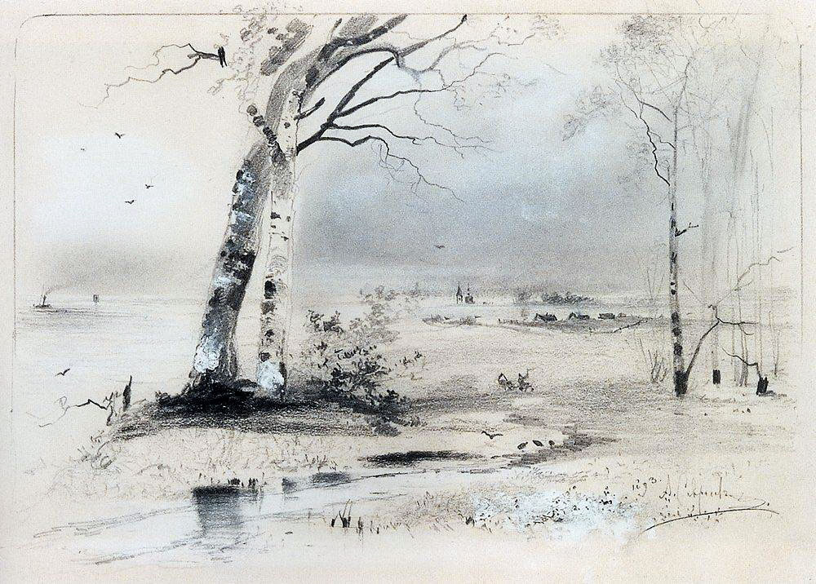
Рання весна. Берези біля річки.

Slide 20
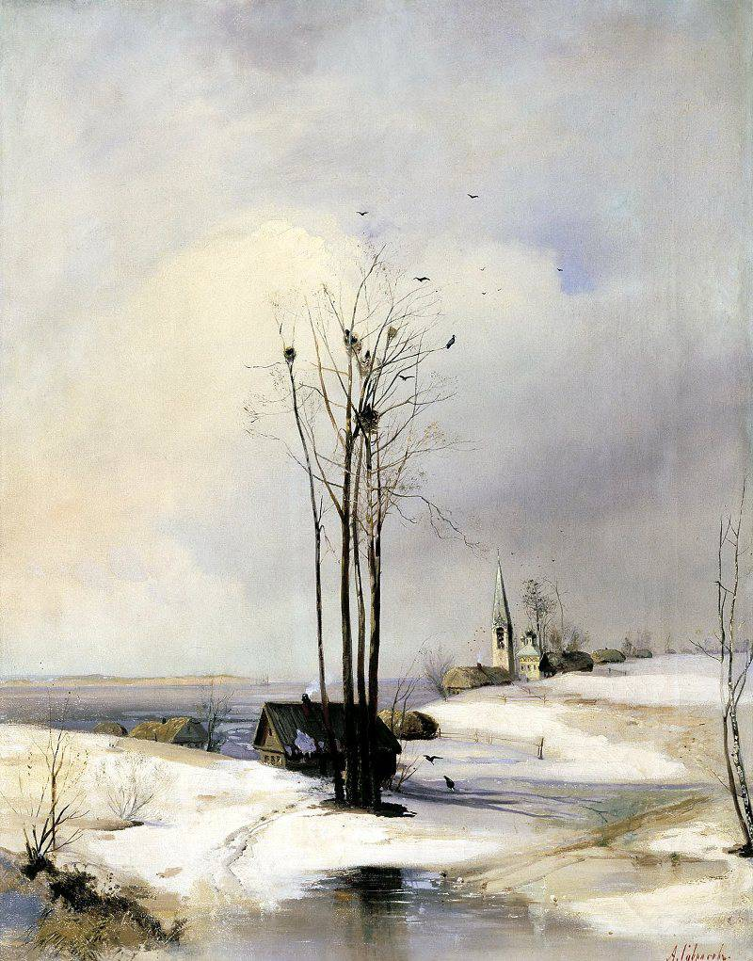
Рання весна. Відлига.

Slide 21
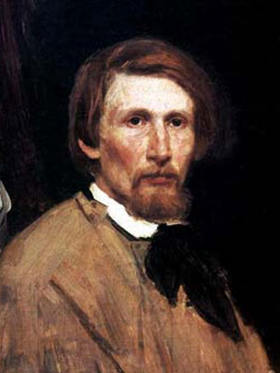
В.М. Васнєцов
(1848-1926)

Slide 22
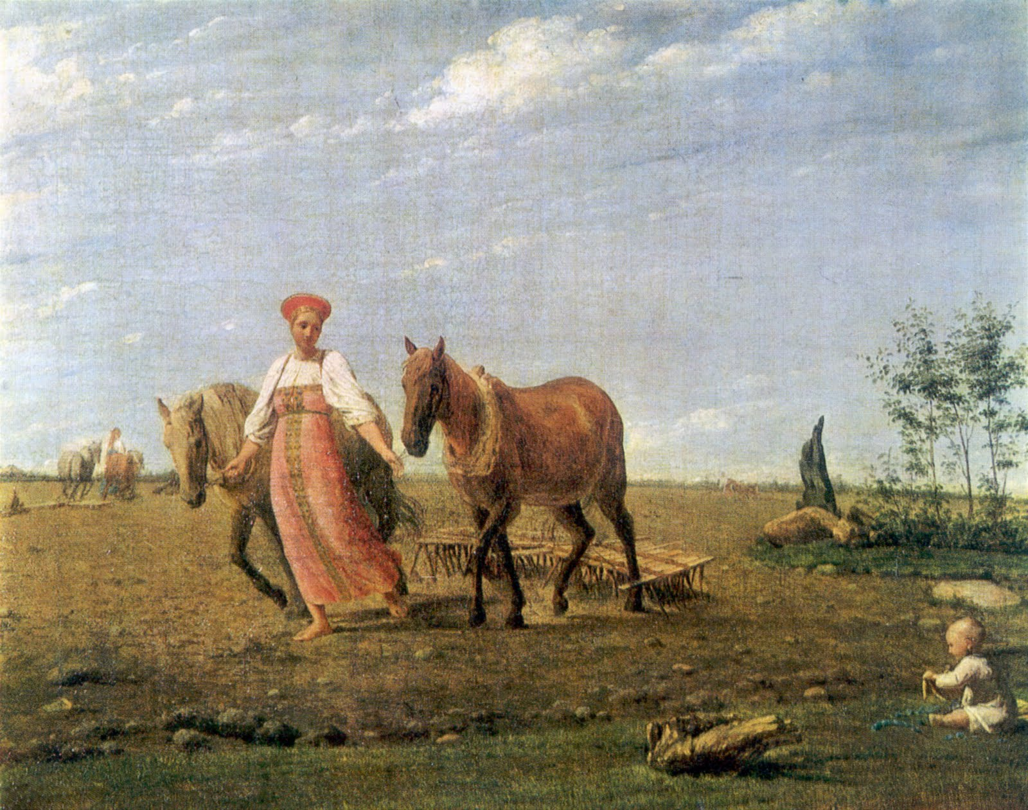
На пасовищі. Весна.

Slide 23
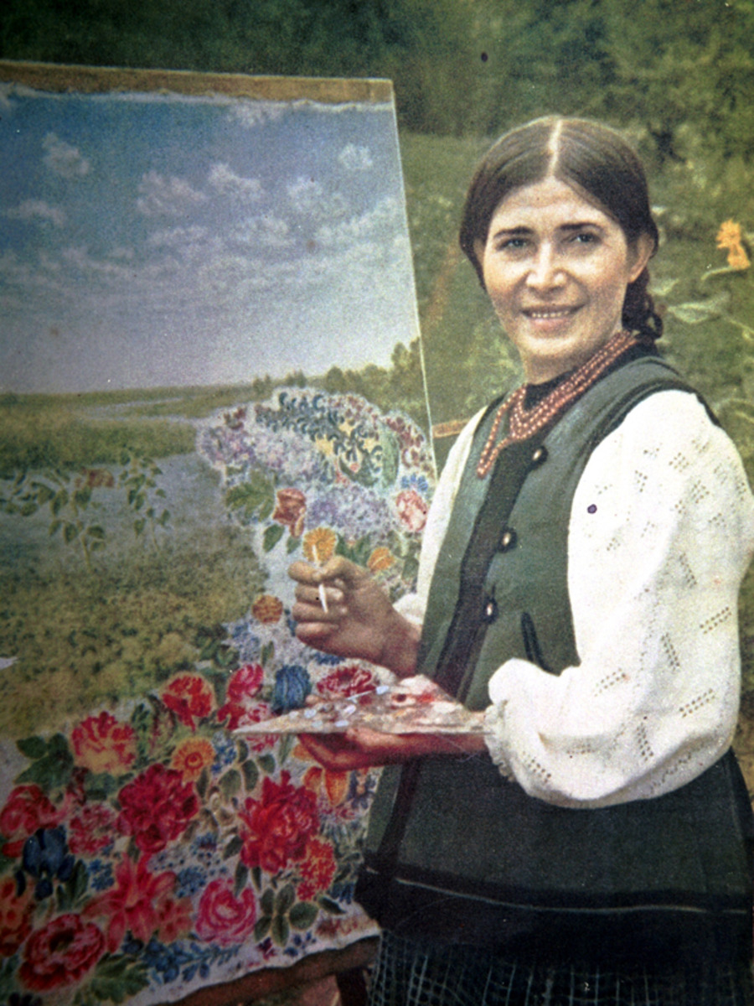
К.В.
Білокур
(1900-1961)

Slide 24
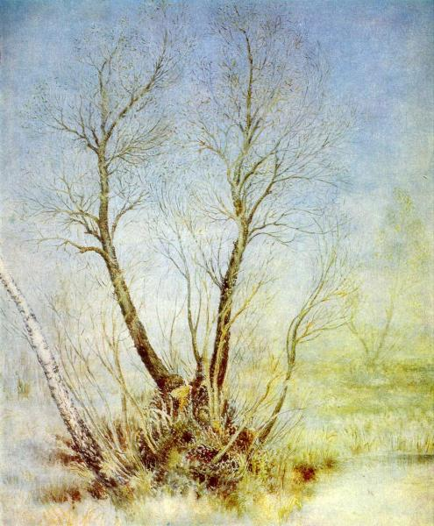
Ранньою весною

Slide 25
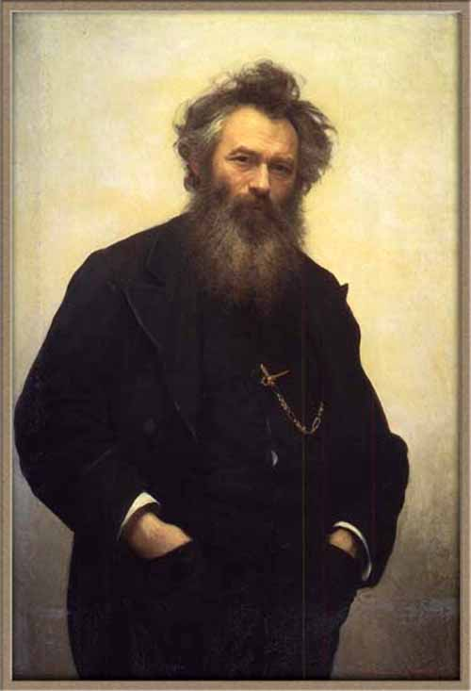
І.І.
Шишкін
(1832-1898)

Slide 26
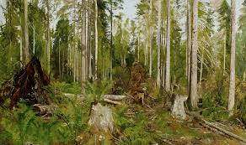
Сосновий ліс

Slide 27
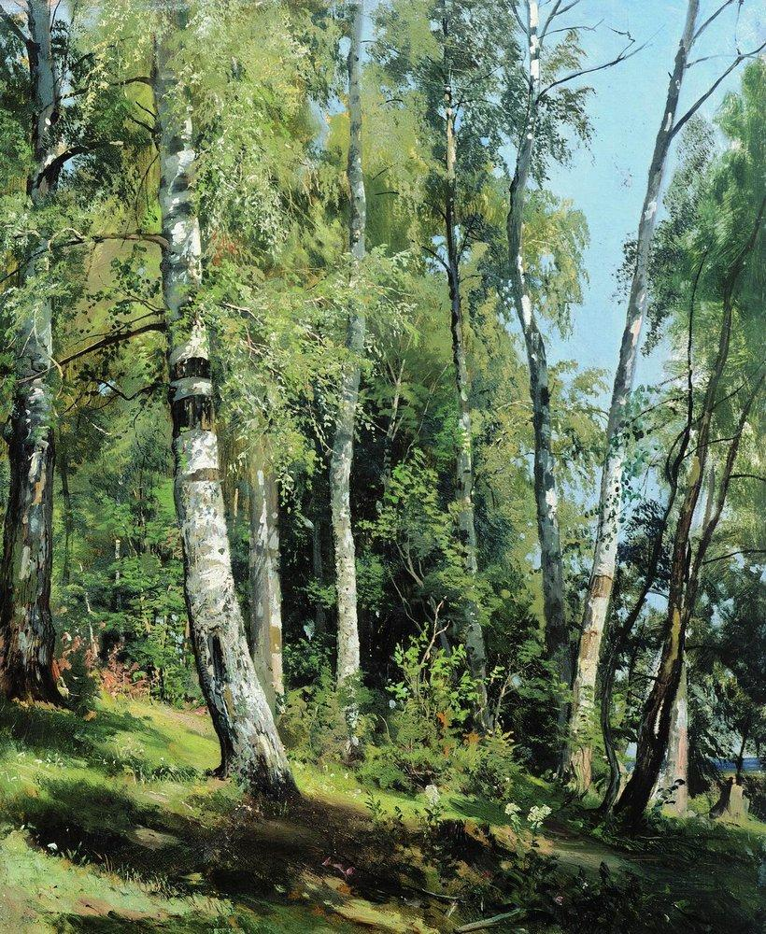
Березова роща

Slide 28
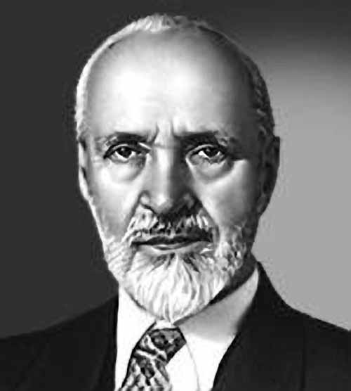
К.Ф.
Юон
(1875-1958)

Slide 29
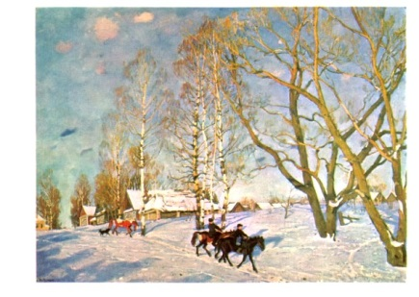
Березневе сонце

Slide 30
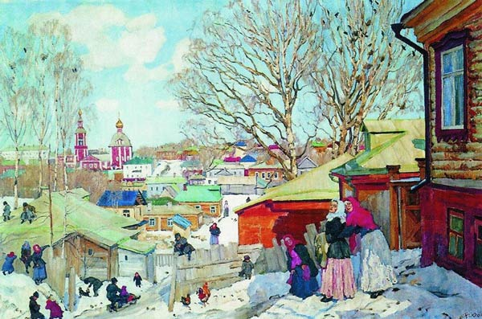
Весняний сонячний день

Slide 31
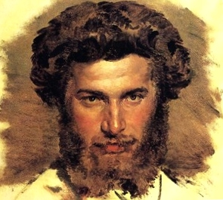
А.І.
Куїнджі
(1841-1910)

Slide 32
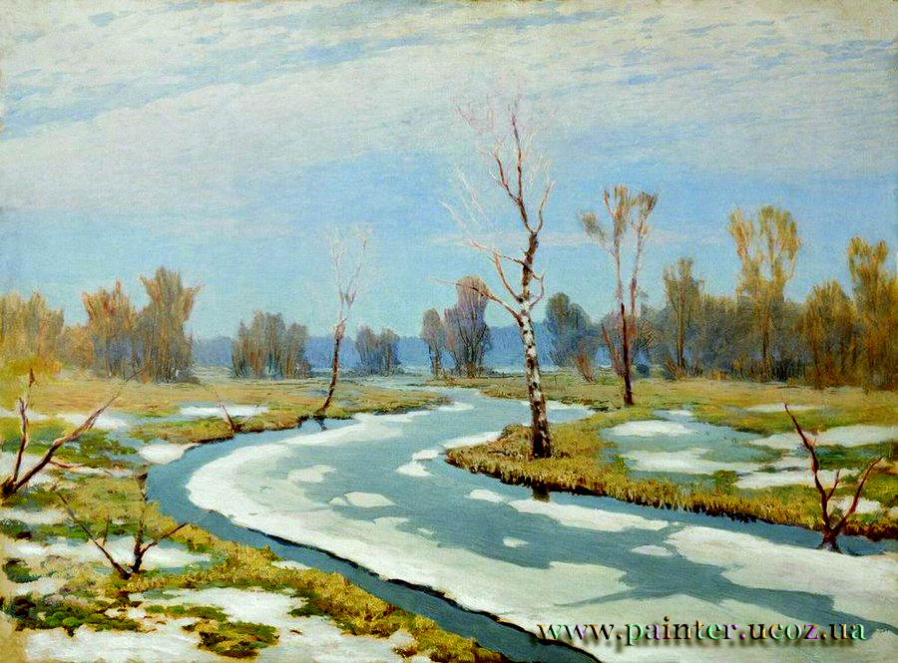
Рання весна

Slide 33
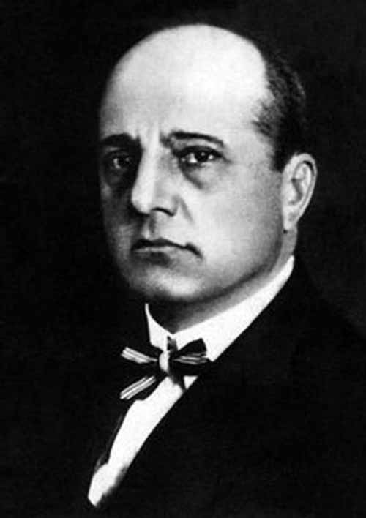
С.Ю.
Жуковський
(1873-1944)

Slide 34
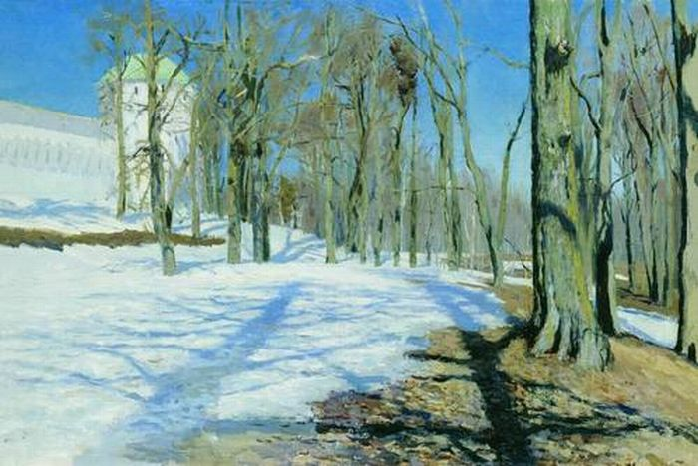
Рання весна

Slide 35
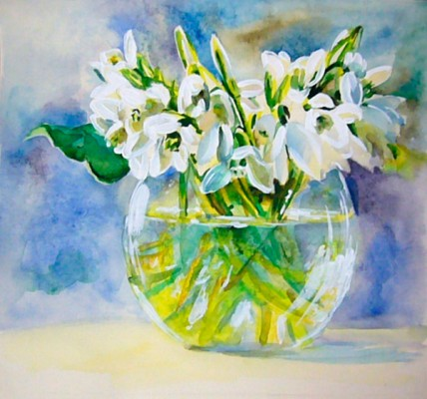
Підсніжники

Slide 36
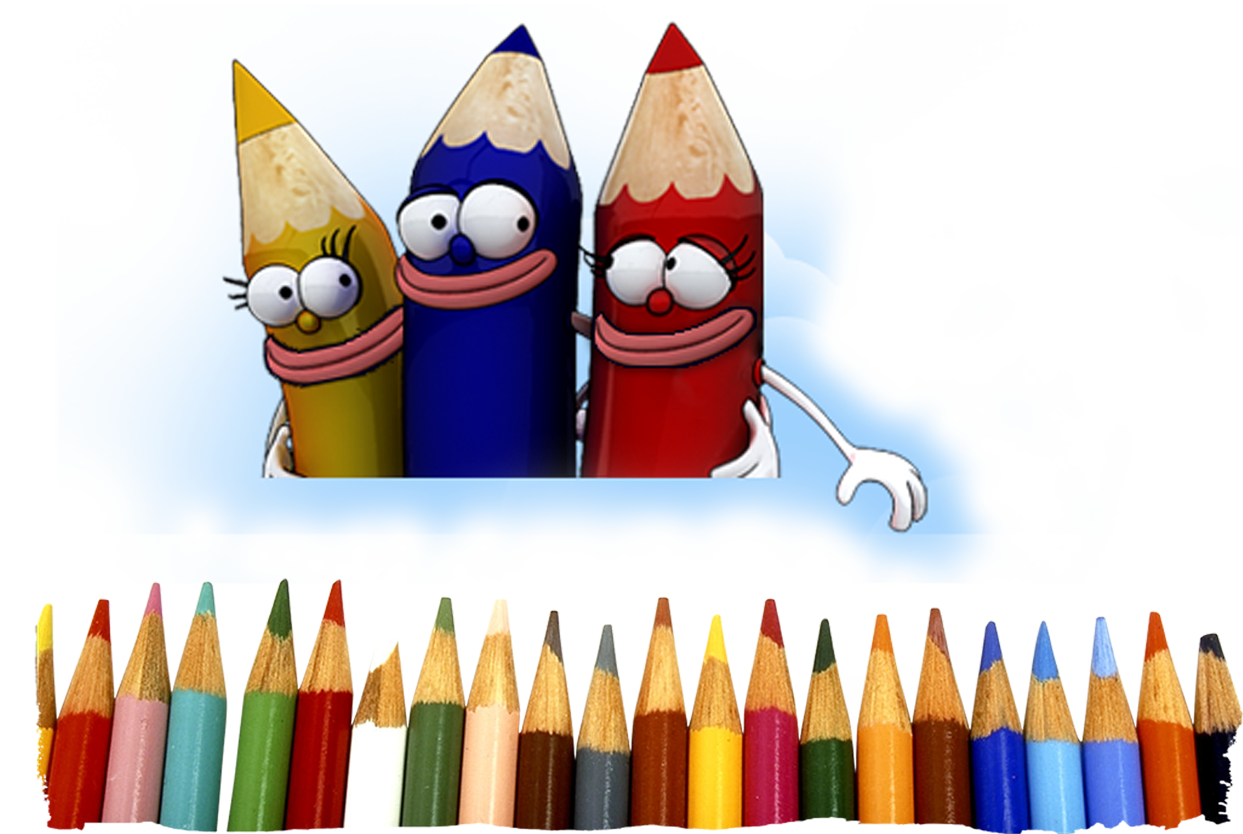
РОБОТА В ГРУПАХ

Slide 37
Вправа “Мікрофон”
        Я дізнала(в)ся …
Я навчила(в)ся…
Мені найбільше запам’яталося…

Slide 38
ДЯКУЄМО ЗА УВАГУ!

